Slide 1
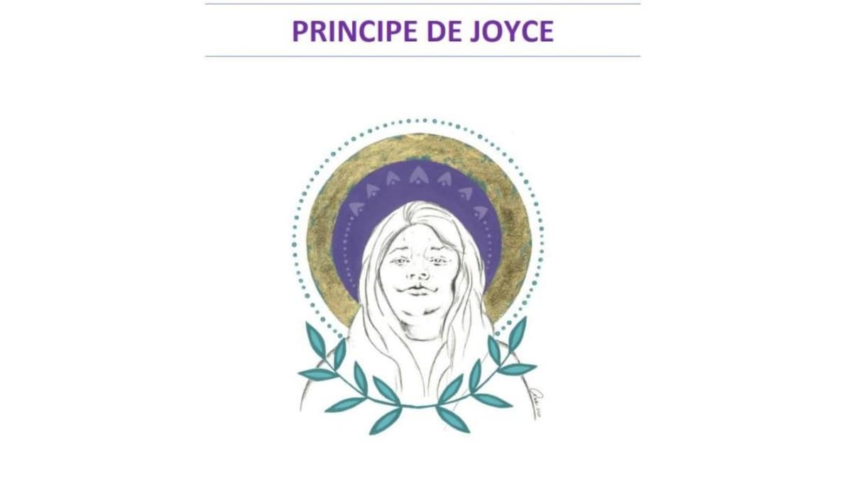
La couverture du « Principe de Joyce », mémoire déposé par le Conseil des Atikamekw de Manawan et par le Conseil de la Nation atikamekw
PHOTO : ERUOMA AWASHISH, ARTISTE ATIKAMEKW NEHIROWISKWEW D'OPITCIWAN

Slide 2
C’est qui
Joyce Echaquan était une Atikamekw de Manawan et mère de 7 enfants. Elle est décédée le 28 septembre 2020 à l’âge de 37 ans après avoir diffusé une vidéo en direct dans laquelle on peut entendre des membres du personnel soignant l’insulter.

Slide 3
C’est quoi
Le principe de Joyce vise à garantir aux Autochtones un accès équitable aux services sociaux et aux soins de santé.
Ce principe a donc pour but de garantir à tous les Autochtones un droit d'accès équitable, sans aucune discrimination, à tous les services sociaux et de santé, ainsi que le droit de jouir du meilleur état possible de santé physique, mentale, émotionnelle et spirituelle¹.

Slide 4
Le mandat
Le mandat principale du Bureau du Principe de Joyce c'est vraiment de promouvoir le principe de Joyce, de soutenir l'implantation du principe de Joyce dans diverses organisations en lien avec la santé et les services sociaux [ainsi que] dans le domaine de l'enseignement. Et [c'est] aussi de s'assurer de faire des suivis sur l'application du principe².

Slide 5
Source
^{1 et 2} Radio Canada, Espaces Autochtones, La Presse canadienne (29 juillet 2023). Le Bureau du Principe de Joyce est officiellement lance samedi à manawan. https://ici.radio-canada.ca/espaces-autochtones/2000067/lancement-bureau-principe-joyce-manawan?fbclid=IwAR0NsNtwxiUBBeMpQ2WwPFDLZYZSWO58VCi49SZYc16ecTubqmBuDHdltnU

